Slide 1
CHÀO MỪNG CÁC EM ĐẾN VỚI TIẾT HỌC HÔM NAY!

Slide 2

ÔN TẬP CHUNG

Slide 3

YÊU CẦU CẦN ĐẠT
Ôn tập các phép tính cộng, trừ, nhân, chia các số trong phạm vi 1000 và vận dụng để giải quyết vấn đề thực tế.
Nhận biết và xác định được một phần mấy của một hình cho trước.

Slide 4
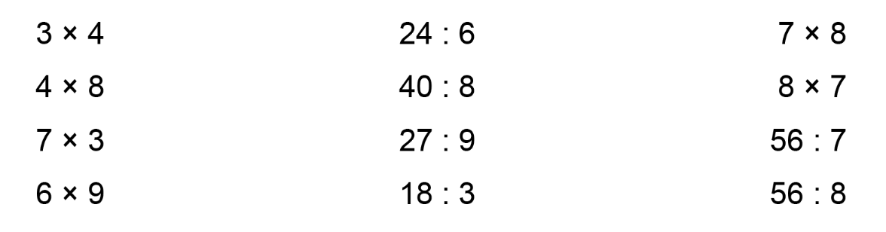
1
a) Tính nhẩm:
3 × 4 = 12
4 × 8 = 32
7 × 3 = 21
6 × 9 = 54
24 : 6 = 4
18 : 3 = 6
40 : 8 = 5
27 : 9 = 3
7 × 8 = 56
8 × 7 = 56
56 : 7 = 8
56 : 8 = 7

Slide 5
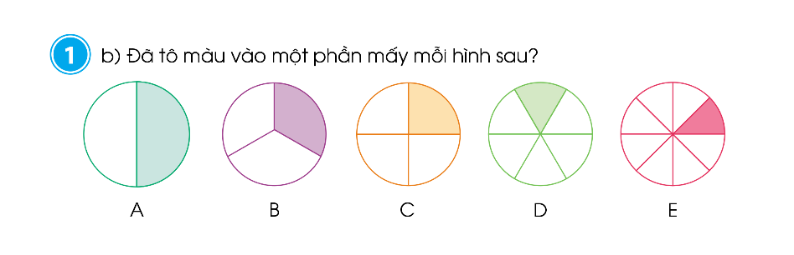
1
b) Đã tô màu vào một phần mấy mỗi hình sau?
Hình A đã tô màu một phần hai.
Hình B đã tô màu một phần ba.
Hình C đã tô màu một phần tư.
Hình D đã tô màu một phần sáu.
Hình E đã tô màu một phần tám.

Slide 6

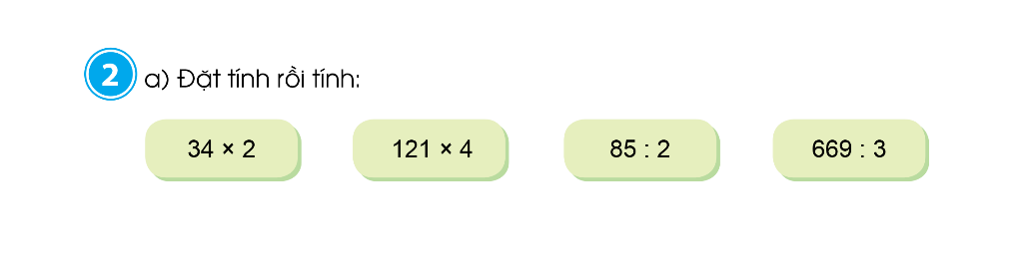
2
a) Đặt tính rồi tính:
34
121
x
x
2
4
68
484

Slide 7
85
669
3
2
8
42
6
223
05
06
4
6
1
09
9
0

Slide 8
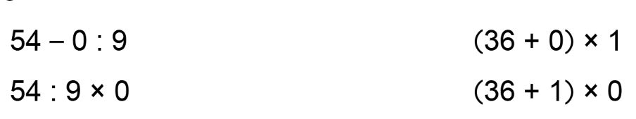

2
b) Tính giá trị của các biểu thức sau:
Giải
54 – 0 : 9 = 54 – 0
= 54.
Vậy giá trị của biểu thức 54 – 0 : 9 là 54.

Slide 9
Giải
54 : 9 × 0 = 6 × 0
= 0.
Vậy giá trị của biểu thức 54 : 9 × 0 là 0.
(36 + 0) × 1 = 36 × 1
= 36.
Vậy giá trị của biểu thức (36 + 0) × 1 là 36.

Slide 10
Giải
(36 + 1) × 0 = 37 × 0
= 0.
Vậy giá trị của biểu thức (36 + 1) × 0 là 0.

Slide 11
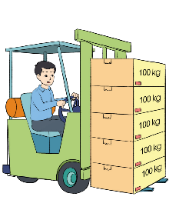
Một xe vận chuyển hàng trong siêu thị mỗi chuyến chở được nhiều nhất 5 thùng hàng.
3
a) Hỏi chiếc xe đó cần vận chuyển ít nhất mấy chuyến để hết 55 thùng hàng?
b) Mỗi thùng hàng cân nặng 100 kg. Hỏi mỗi chuyến xe đó đã vận chuyển được bao nhiêu ki-lô-gam hàng?

Slide 12
Bài giải
a) Ta có: 55 : 5 = 11.
Vậy chiếc xe đó cần vận chuyển ít nhất 11 chuyến để hết 55 thùng hàng.
b) Mỗi chuyến xe đó đã vận chuyển được số ki-lô-gam hàng là:
5 × 100 = 500 (kg)
Đáp số: 500 kg hàng.

Slide 13
HƯỚNG DẪN VỀ NHÀ
Ôn lại cộng, trừ, nhân, chia các số trong phạm vi 1 000 và vận dụng để giải quyết vấn đề thực tế.

Slide 14
HẸN GẶP LẠI CÁC EM
Ở TIẾT HỌC SAU!

